Slide 1


浙江大学城市学院
需求工程项目计划
G01
组长：胡子阳
组员：陈哲凡 何圳青 徐洁岑 吴苏琪

Slide 2
目 录
CONTENTS
1
引言
7
项目组织结构（OBS图）
2
参考资料
8
项目干系人分析
3
项目概述
9
项目子计划清单
4
WBS
10
风险子计划
5
配置管理
11
项目整体与任务预算
6
甘特图
12
组员绩效考评
Notes:
本PPT面向评审表

Slide 3
1
引言
本PPT面向评审表
内容按照评审表的顺序进行叙述，包括引言、参考文献、项目概述、WBS、配置管理、甘特图、项目组织结构（OBS）、项目干系人分析、项目子计划清单、风险子计划说明、项目预算、组员绩效考评

Slide 4
2
参考资料
[1] C2-PRD-项目描述-2017
[2] PRD-2017-G01-文档编写说明
[3] 张海藩,牟永敏.软件工程导论（第六版）
[4] GB+T-8567-2006.国标《计算机软件文档编制规范》
[5] GB/T19000—2008/ISO9000.国标《质量管理体系 基础和术语》
[6] PRD-2017-G01-文档
[7] PRD-2017-G01-配置管理
[8] SE2017-G2-可行性研究报告v2
[9] 项目管理知识体系指南（PMBOK 指南)/项目管理协会
[10] 软件项目管理（原书第5版） [Software Project Management Fifth Edition]

Slide 5
3
项目概述
项目名称：软件工程系列课程教学辅助网站
需求：
1、软件工程的日益发展
2、项目管理与需求工程课程的重要性
3、师生间知识传播的巨大需求
背景：
1、老师想要授课授得出色，让学生解软件工程
2、学生想要学得出色，获取资料，提出问题
3、游客想要决定是否去学软件工程

Slide 6

项目提出者：
姓名 | 联系电话 | 邮箱 | 地址
杨枨 | 13357102333 | yangc@zucc.edu.cn | 理四504
侯宏仑 | 13071858629 | houhl@zucc.edu.cn | 理四501
项目用户：
用户类别 | 具体说明
教师 | 软件工程课程的授课教师
注册学生 | 该课程的注册学生，即当前学期选修该课程的学生
游客 | 当前学期未选该课程，但对该课程有兴趣的学生，通常指软件学院低年级学生，也泛指所有在校学生

Slide 7
开发团队：
姓名 | 角色 | 联系电话 | 邮箱 | 地址
胡子阳 | 组长 | 15858260563 | 31501333@stu.zucc.edu.cn | 求真1-524
何圳青 | 组员 | 18814851854 | 31501330@stu.zucc.edu.cn | 求真1-524
陈哲凡 | 组员 | 13685752780 | 31501293@stu.zucc.edu.cn | 求真1-516
徐洁岑 | 组员 | 15858266212 | 31501395@stu.zucc.edu.cn | 问源2-533
吴苏琪 | 组员 | 15858272997 | 31501284@stu.zucc.edu.cn | 问源2-560

Slide 8
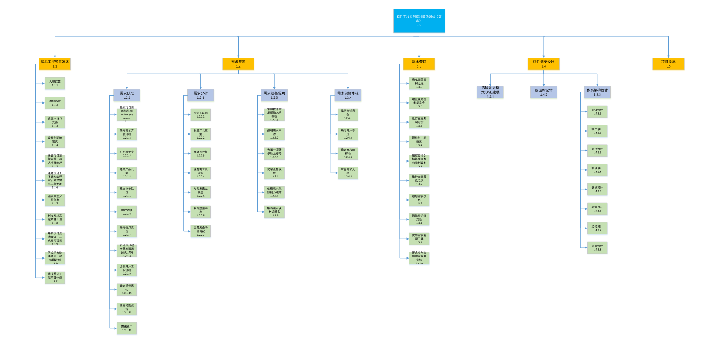
4
WBS
Notes:
因为图片过大，所以可以在外部打开

Slide 9
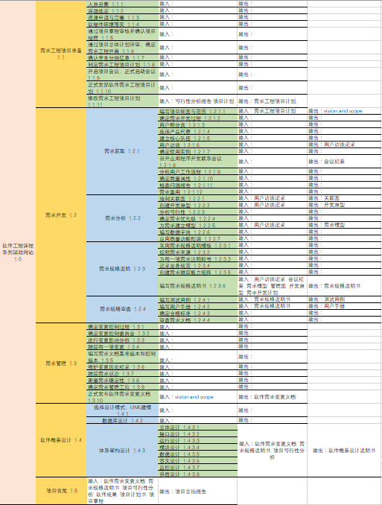
4
WBS
Notes:
因为图片过大，所以可以在外部打开

Slide 10
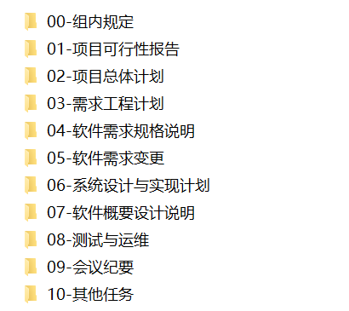
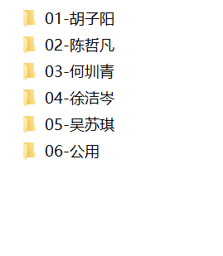
5
配置管理
受控文档
非受控文档（个人工作空间）
Notes:
7.是否采用了配置管理工具进行文档的版本管理？是否开辟不同的工作空间？效果如何？

Slide 11
5
配置管理
场景 | 权限 | 操作分支 | 所在目录 | 上传注释示例 | 准备工作
提交个人作业 | 项目组所有成员 | master | 非受控文件/0x-组员名（如01-胡子阳） | [1-陈哲凡]提交个人作业《人月神话》读后感 | 在提交前拉取远端的最新master，并以此为基础再提交。
协同编写某文档的0.1.0版本，提交个人所负责的工作成果 | 项目组所有成员 | 默认为master，或配置管理员指定的其他分支 | 非受控文件/0x-组员名（如01-胡子阳） | [2-陈哲凡]提交《项目总体计划》[v0.1.0]版本的1、引言部分 | 在提交前拉取远端的最新分支，并以此为基础再提交，并在文档后“加下划线自己的名字简写”如“PRD-2017-G01《项目总体计划》_czf”。
提交由一个人负责的文件 | 项目组所有成员 | master | 受控文件对应阶段文件夹，如受控文档/01-项目可行性报告 | [3-吴苏琪]提交OBS图[v0.1.0] | 在提交前拉取远端的最新master，并以此为基础再提交。
更新现有文件 | 项目组所有成员 | master | 受控文件对应阶段文件夹，如受控文档/01-项目可行性报告 | [4-陈哲凡]更新《可行性分析》[v0.1.0]为[v0.2.0] | 在提交前拉取远端的最新master，并以此为基础再提交
提交整合完的[v0.1.0]文档 | 配置管理员 | master | 受控文件对应阶段文件夹，如受控文档/01-项目可行性报告 | [5-陈哲凡]提交《可行性分析》[v0.1.0] | 在提交前拉取远端的最新master，并以此为基础再提交
对配置管理系统中的文件命名进行整改 | 配置管理员 | master | 受控文件夹 | [6-陈哲凡]整改文件命名 | 在提交前拉取远端的最新master，并以此为基础再提交
提交会议记录 | 会议记录员 | master | 受控文档\09-会议纪要 | [7-徐洁岑]提交《会议纪要-10.31》 | 在提交前拉取远端的最新master，并以此为基础再提交。每次提交(commit)不仅包括会议记录的会议文档，还必须更新《PRD-2017-G01-会议记录录音链接》
Notes:
7.是否采用了配置管理工具进行文档的版本管理？是否开辟不同的工作空间？效果如何？

Slide 12
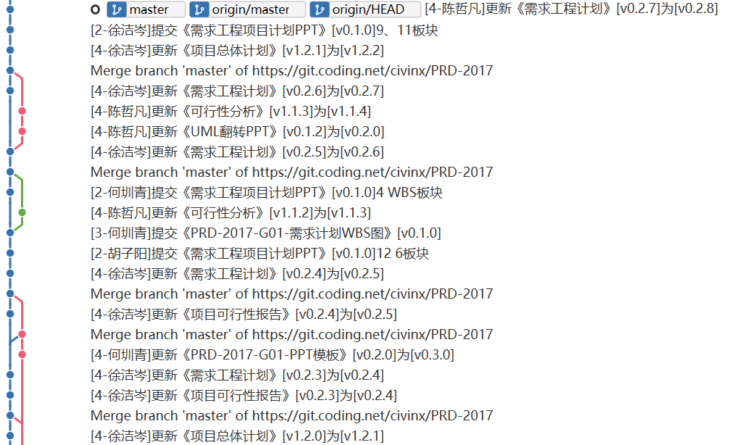
5
配置管理
井井有条的提交记录
Notes:
7.是否采用了配置管理工具进行文档的版本管理？是否开辟不同的工作空间？效果如何？

Slide 13
6
甘特图
里程碑 | 负责人
确认学生分组信息 | 胡子阳
正式发布软件需求工程项目计划 | 陈哲凡
正式发布软件需求规格说明SRS | 陈哲凡
正式发布软件需求变更文档 | 吴苏琪
正式发布软件概要设计说明 | 何圳青
项目收尾-课程作业评审 | 徐洁岑
Notes:
8. 需求工程项目计划中是否明确的给每个组员分配了任务？分配是否合理？
9. 是否采用了Project工具绘制了GANTT图？是否准确？在相应的网络图中，是否明确了里程碑？
13. 是否为计划中的每项任务预估了预期完成时间？是否合理？是否可以进一步分解？
15. 是否对每个组员进行了合理分工？为计划中的每项任务数指定了负责人？
16. 是否有资源分配不平均或人员过载的情况？为什么？
(详细GANT)

Slide 14
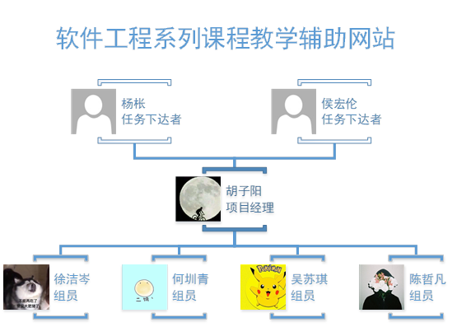
7
项目组织结构（OBS）
Notes:
10.需求工程项目计划中是否明确了项目的组织结构？是否给出OBS图？

Slide 15
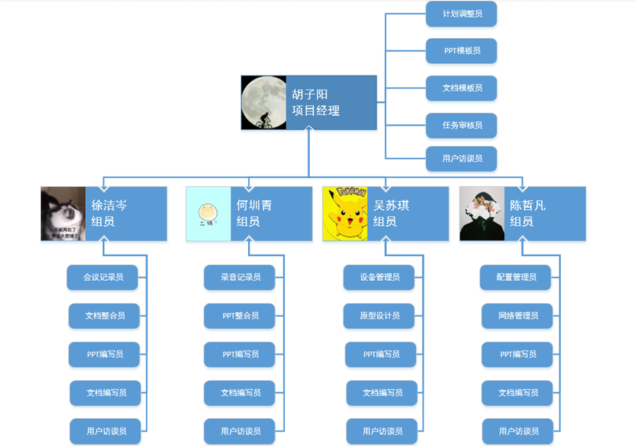

Slide 16
8
项目干系人分析
积极干系人 | 提出者 | 联系方式 | 所在地 | 干系人对该项目是否提过有价值的意见或帮助
胡子阳 | 何圳青 | 15858260563 | 求真1-524 | TBD
陈哲凡 | 何圳青 | 13685752780 | 求真1-516 | TBD
吴苏琪 | 何圳青 | 15858272997 | 问源2-560 | 1、希望界面能让我看得懂 2、希望了解文件的上传下载的方式
徐洁岑 | 何圳青 | 15858266212 | 问源2-533 | 希望学生之间可以通过留言板互相答疑
何圳青 | 何圳青 | 18814851854 | 求真1-524 | TBD
杨枨 | 何圳青 | yangc@zucc.edu.cn | 理4系主任办公室 | TBD
侯宏仑 | 何圳青 | houhl@zucc.edu.cn | 理4-501 | 希望网站可以提供项目进度监控
Notes:
11. 需求工程项目计划中是否进行了项目干系人分析？列出全部的联系方式？
这里简要描述了项目执行过程中可能会遇到的干系人。具体请参考需求工程项目计划

Slide 17
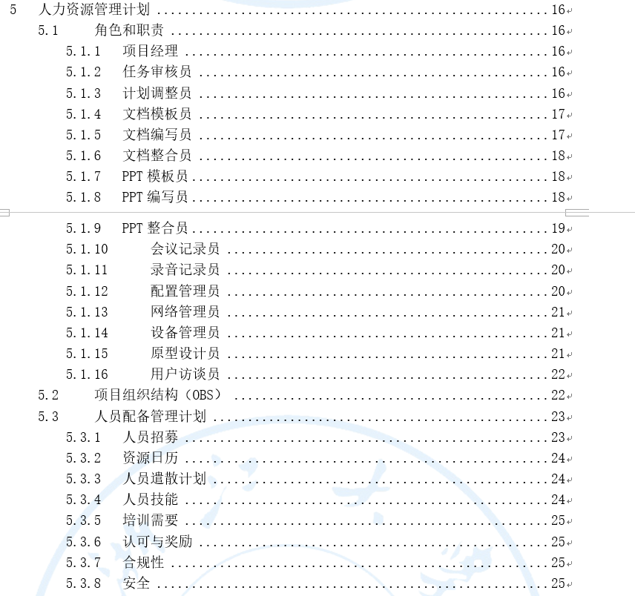
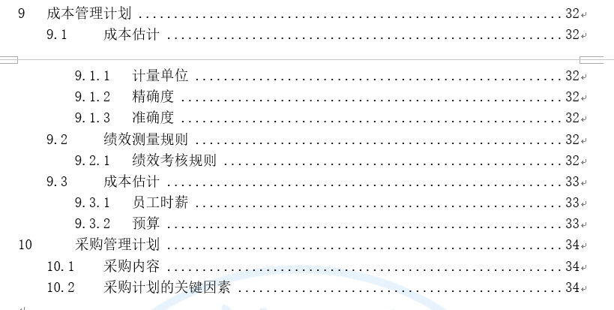
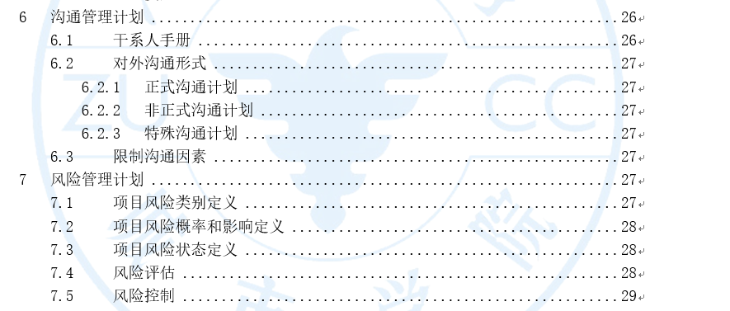
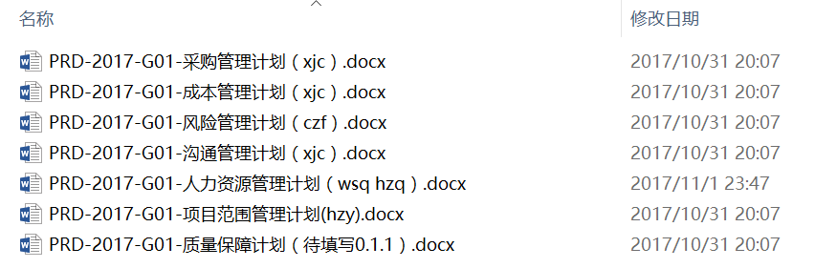
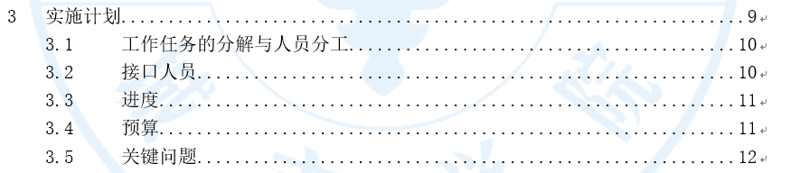
9
项目子计划清单
Notes:
12. 需求计划中是否包含了项目计划的必要子计划？比如：风险、人力资源、预算等等

Slide 18
10
风险子计划
风险 | 优先级 | 影响程度 | 可能性等级
1. 成员因故请假 | 高 | 高 | 高
2. 项目成员不能实现项目 | 中 | 低 | 中
3. Git远端仓库崩溃 | 高 | 高 | 低
4. 与干系人联系邮件发送内容、格式错误 | 高 | 中 | 中
参数 | 定性描述 | 进度 | 成本 | 质量 | 范围
概率 | 高 | 表示发生的可能性
 | 中
 | 低
影响 | 高 | 进度延期半个月以上 | 成本超支20% | 项目最终结果实际无法使用 | 每月重大变更大于3起
 | 中 | 进度延期一周以上 | 成本超支10%～20% | 质量降低到顾客不能接受的程度 | 每月重大变更大于2起
 | 低 | 进度延期三天以上一周以内 | 成本超支小于5% | 仅有要求极其严格的应用受到影响 | 每月变更大于5起
风险类别 | 描述
技术风险 | 通常包括软件开发阶段人员的技术无法达到开发的要求，以及开发过程中，用户对技术的要求无法达到。
参与者风险 | 通常用户更改，开发人员的变更以及减少，开发人员请假生病以及课程繁忙等。
结构风险 | 通常包括系统结构的改变和人员配置的改变。
工具风险 | 通常包括开发过程中的工具无法达到开发的要求，以及工具的变更和出错情况。
任务风险 | 通常包括开发人员对任务分配的不平均，以及开发人员没有即使有效的完成自己的任务。
风险 | 控制手段
1. 成员因故请假 | 1. 提前改变任务的分配，他人顶上
2. 项目成员不能实现项目 | 2. 制定培训计划
3. Git远端仓库崩溃 | 3. 及时发现，用本地版本去创建新的远端仓库
4. 与干系人联系邮件发送内容、格式错误 | 4. 提前Deadline发邮件，抄送组员，即使发现错误并修正
Notes:
是否制订了风险子计划？是否对每个已经识别的风险给出了应措施？
这里只简要列举若干风险，具体在需求工程项目计划中

Slide 19
11
项目整体与每项任务预算
项目进程 | 行列 | 货币资金 |  | 备注
 |  | 月度计划 | 年度计划
一、初期投入资金 | 1 | / | / | /
（1）电子书 | 1 | / | / | 学习工作使用
（2）网盘会员购买 | 1 | / | / | 由项目经理无偿提供
（3）UML建模工具 | 1 | / | / | 学习工作使用
（4）AxureRP | 1 | / | / | 学习工作使用
（5）Office | 1 | / | / | 学习工作使用
（6）IBM Rational Software Architect | 1 | / | / | 学习工作使用
（7）个人电脑及其windows操作系统 | 1 | / | / | 学习工作使用
（8）Vmware | 1 | / | / | 学习工作使用
二、初期必要支出 | 2 | / | / | /
（1）域名 | 2 | / | / | 由学校分配
（2）服务器 | 2 | / | / | 约5000元由学校提供
三、过程性支出 | 3 | / | / | /
（1）电费 | 3 | -96.84 | -968.4 | 由学校提供
（2）宽带费用 | 3 | / | / | 内网运行无宽带费用
（3）人力支出 | 3 | -3251.85 | -32518.5 | 因为是课程项目故人力支出不计入总支出。
四、增资情况 | 4 | / | / | /
五、其他款项 | 5 | / | / | /
年度总计： | 6 | 0 | 0 | /
Notes:
18. 是否对项目整体和每项任务给出了的预算？是否合理？

Slide 20
12
组员绩效评定
组长：胡子阳（89）：分配任务 总体计划GANT，需求项目计划GANT 项目章程。（这个人要请客）
组员：陈哲凡 （92）：配置管理计划 人员配备管理计划
何圳青 （94）：wbs uml概述PPT 所建议系统 可行性分析
徐洁岑 （98）：会议纪要 实施计划 支持计划 人力资源管理计划 沟通管理计划
吴苏琪（97）：GANT图（大事件）OBS图 各种模版查找
Notes:
19. 对当前阶段的里程碑评审，是否为每个组员的绩效进行了有效评价？

Slide 21
浙江大学城市学院
Thanks For Your Watching
G01
组长：胡子阳
组员：陈哲凡 何圳青 徐洁岑 吴苏琪

